Slide 1
Área – Subárea
ID XXXX
Título do trabalho
Nome do(s) autor(es) e sigla da instituição associada

Slide 2
Sub-título
Texto
Item 1
Item 2

Slide 3
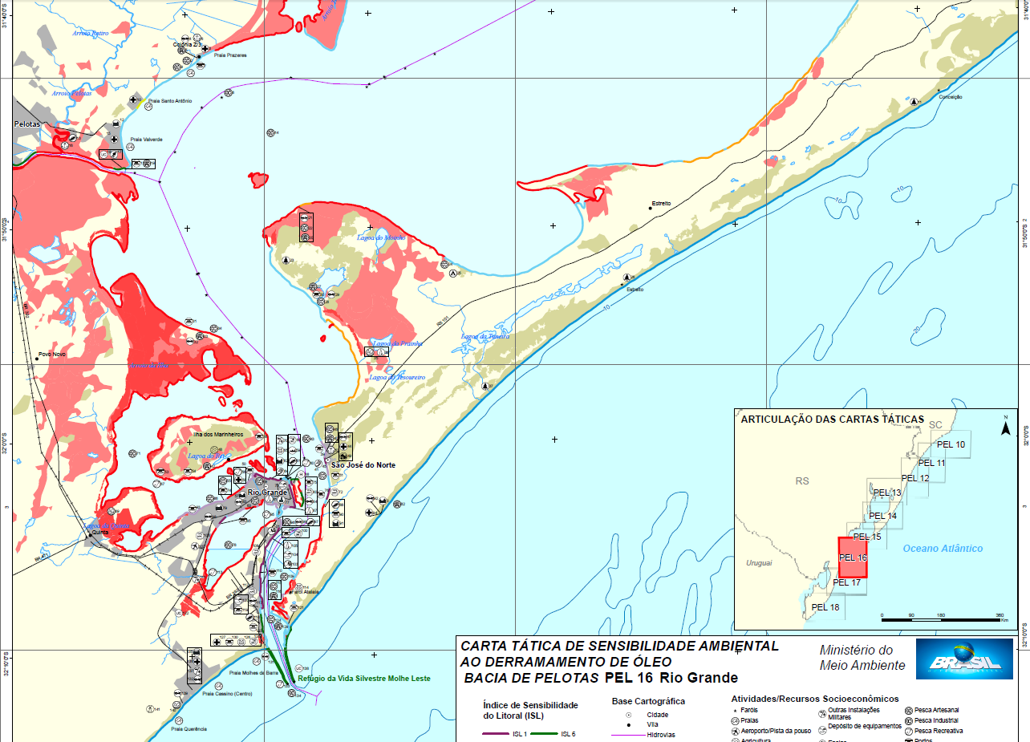
Sub-título
Texto
Item 1
Item 2

Slide 5
Nome e contato do autor principal

